Slide 1
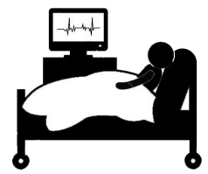
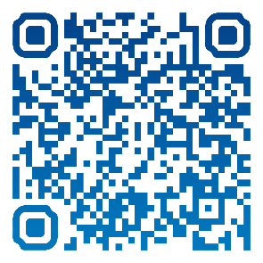
Le Centre Régional de PharmacoVigilance de Grenoble
Et si c’était le médicament ?
Un patient sur dix présente un effet indésirable médicamenteux en cours d’hospitalisation ; un tiers de ces effets sont graves.
Notre rôle :
Surveiller en vie réelle les effets indésirables des médicaments.
Aider à établir une conduite à tenir.
Informer le public.
Implémenter la base française de pharmacovigilance et celle de l’OMS
Quand nous contacter ?
Dès la suspicion d’un lien entre prise d’un médicament et survenue de symptômes (éruption cutanée, cytolyse hépatique…)
c’est simple, pratique et rapide !
Comment ?
Nous répondons à chaque demande. Pour cela, il nous faut les initiales du patient, son sexe, sa date de naissance, le(s) médicament(s) suspecté(s) et l’effet indésirable constaté. C’est, chaque année, environ 5000 cas traités !
Nous contacter
pharmacovigilance@chu-grenoble.fr
04 76 76 51 45

